Slide 1
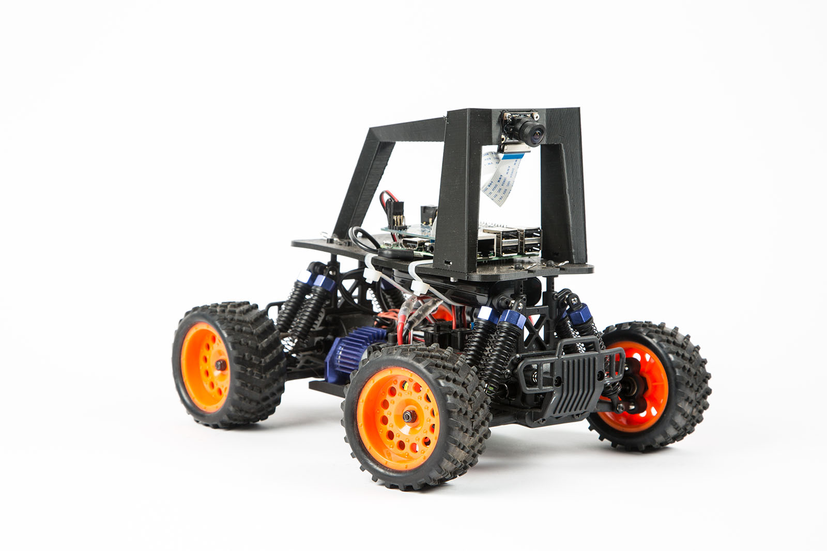
基於深度學習及自走車的應用與實做
組長:顏駿葳
組員:蔡松宏
張孔典
陳彬彬
楊富荃
指導教授:陳正德
Notes:
Image Recognition and Deep Learning Applications for Donkey Cars

Slide 2
報告目錄
模型訓練
研究動機
簡介
目前進度
DL模型介紹
工作原理與實驗所需器材
參考資料
未來規劃
Presentation Title

Slide 3
研究動機
電動車發展迅速，根據工研院的預估，全球電動車自動駕駛市場規模預計到 2030 年將上看 8,000 億美元的商機，再到 2040 年，更推估每三輛車中就有一輛是自駕車，這代表著自駕車將成為未來汽車市場的重要趨勢，自動駕駛能力也成為產業開發的重點。
希望藉由自走車的開發與實做，學習自動駕駛技術，並以實現自走車的循線及避障能力為基礎，開發辨識交通號誌等功能，使這項研究更加符合真實情況，期許能開發出更加完善的自動（輔助）駕駛系統。

Slide 4


簡介
本專題以 Donkey Car 以及其學習套件作為研究自動駕駛技術的第一步。
藉由人工操作遙控車，以車上的攝影機及控制軟體收集訓練資訊，包含車前影像及細部操作數值如油門開度及轉向角度等訊息，藉此以 Keras 為框架訓練出可以實現自走車循線自動駕駛的神經網路模型。
並期望能以此為基礎開發出針對交通號誌的辨識、應變道路上突發狀況（如突然侵入道路範圍的障礙物）的能力，及辨識路面狀況以改變駕駛方式（如偵測到路面溼滑主動降低速度等），還有產生碰撞後的警示功能。

Slide 5
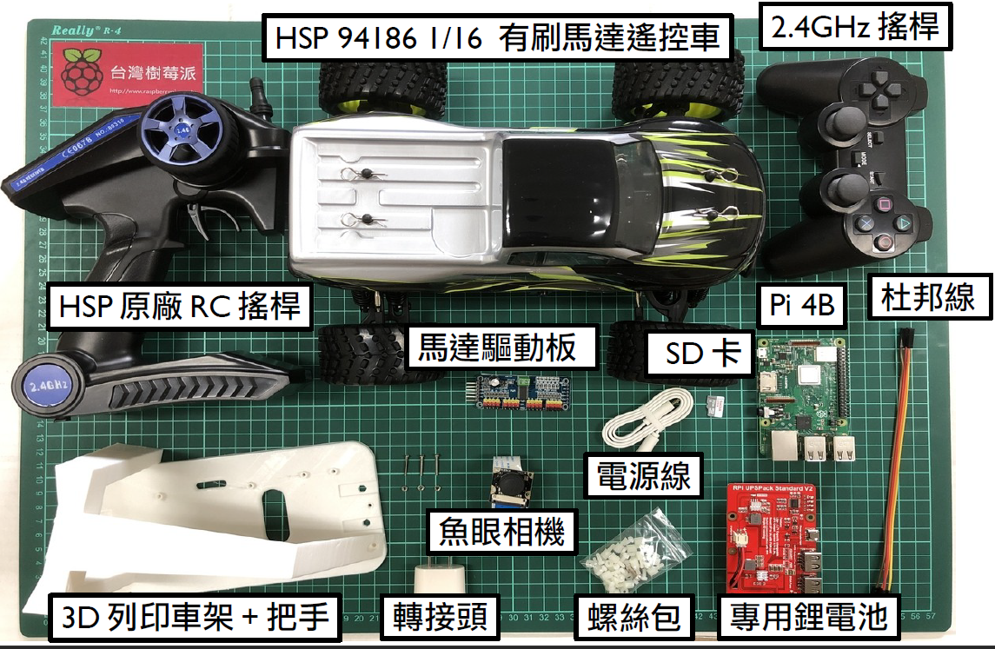

實驗器材

Slide 6
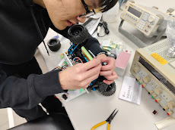
組裝自走車

Slide 7
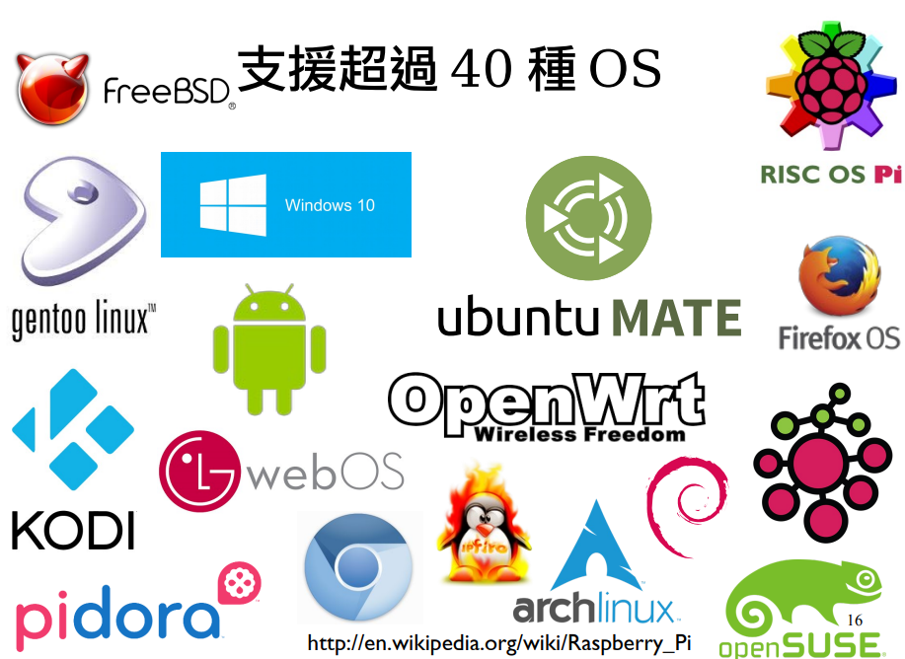
為什麼選擇樹莓派?

Slide 8
How it works?

Slide 9
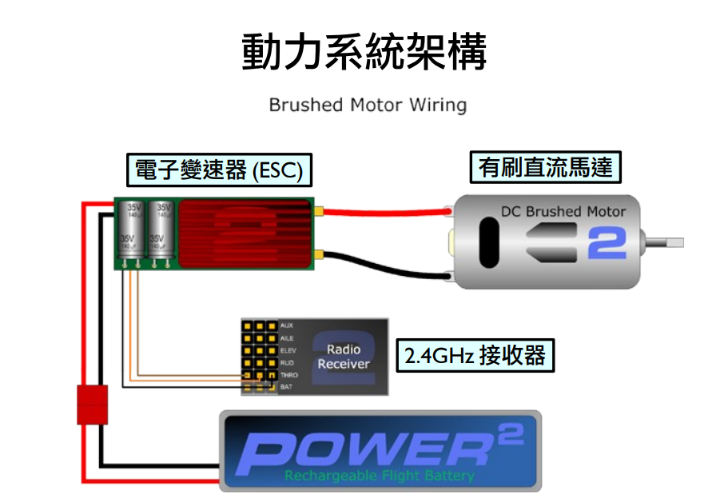

Slide 10
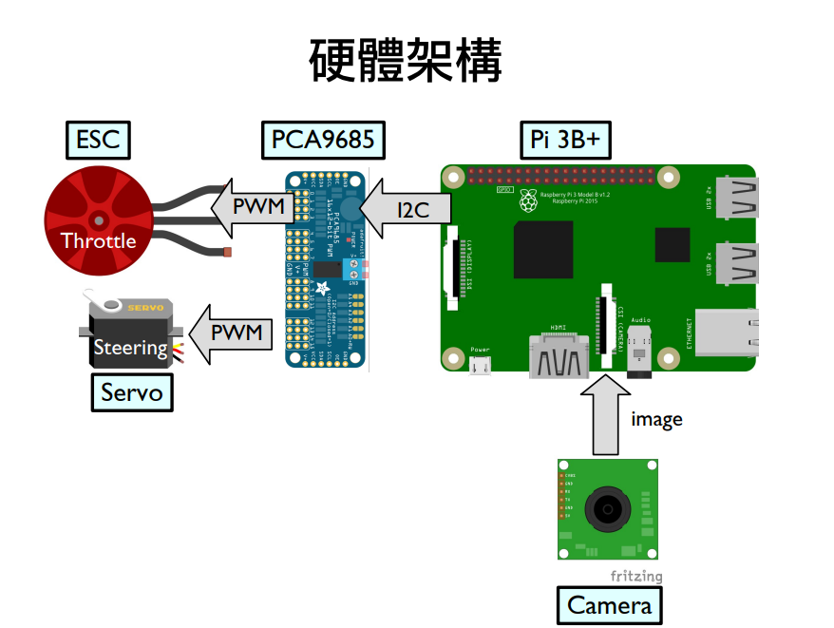

Slide 11
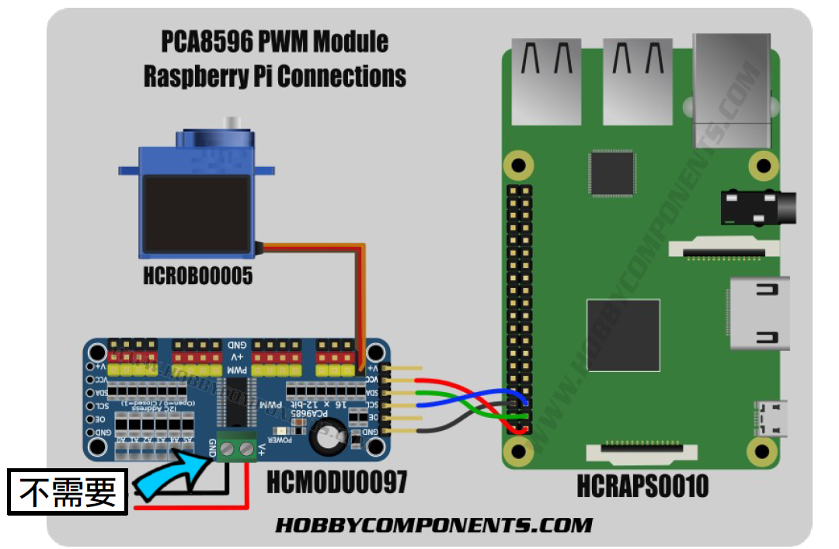
詳細安裝線路圖

Slide 12
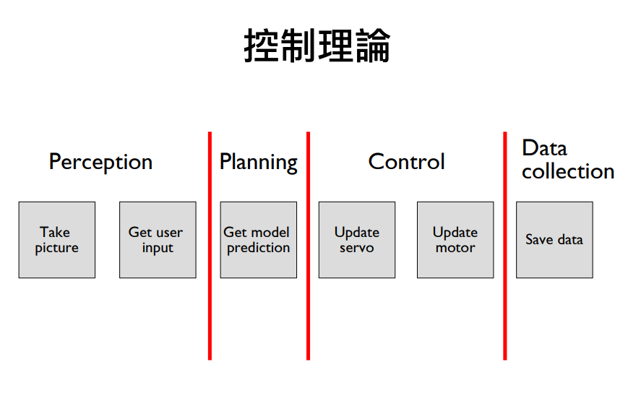

Slide 13
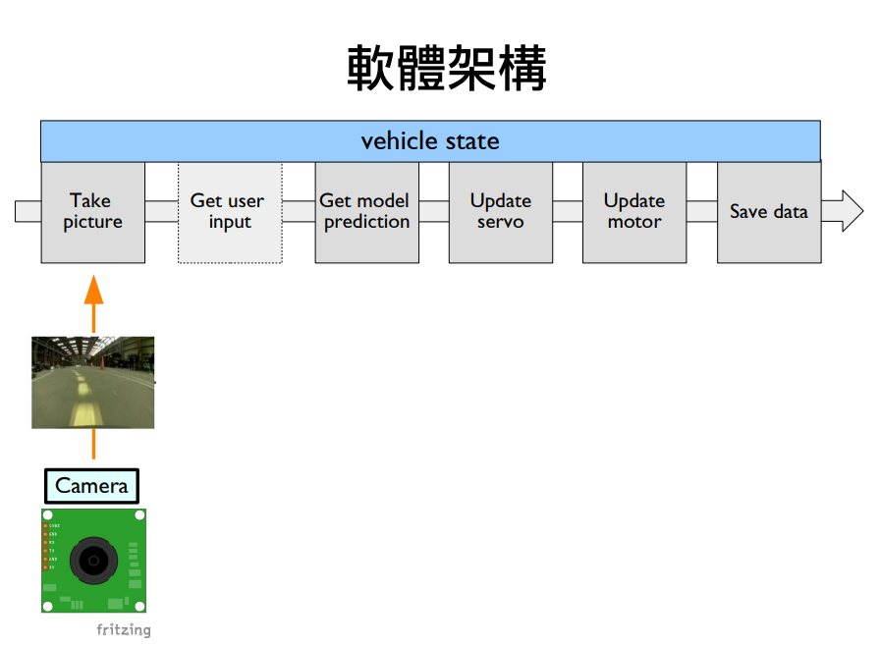

Slide 14
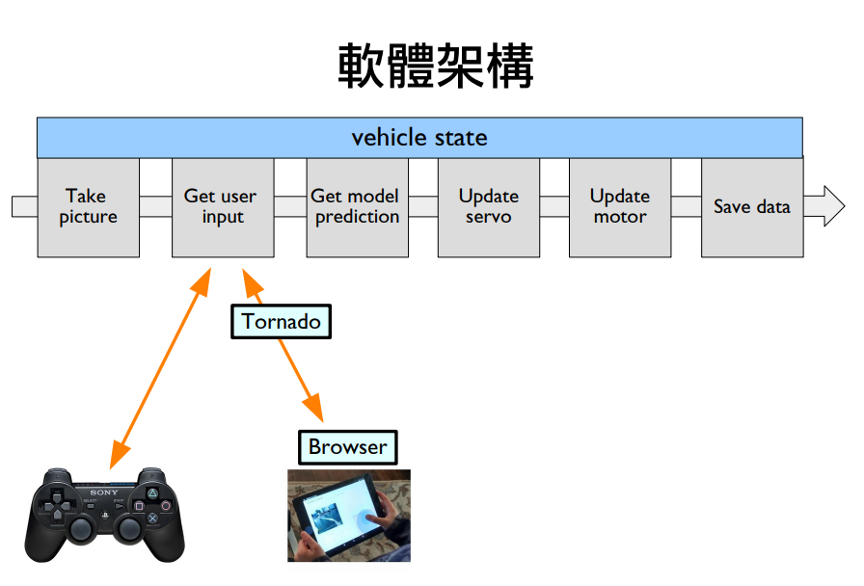

Slide 15
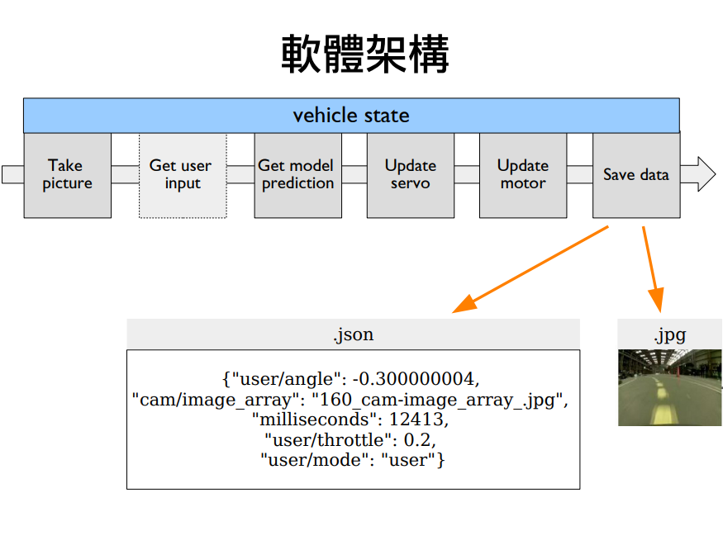

Slide 16
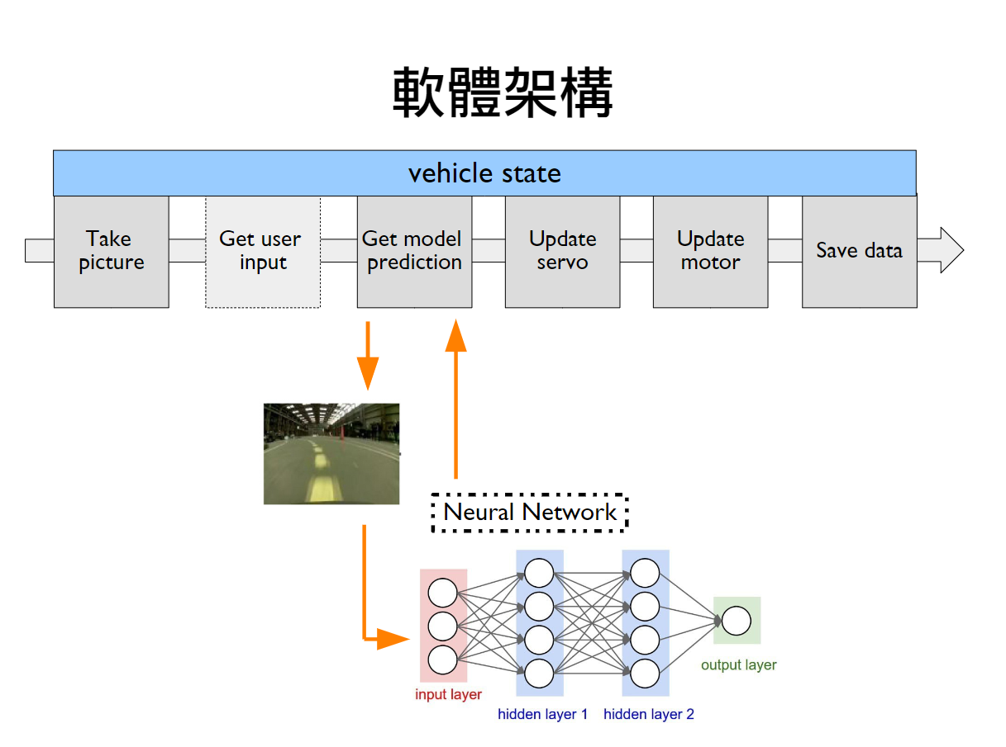

Slide 17
DL模型介紹
Categorical
Linear
RNN
3D

Slide 18
Categorical(分類)
駕駛員將方向盤和油門的決策細分為離散的角度，然後使用分類交叉熵訓練網絡，以激活每個方向盤和油門選擇的單個神經元。這可能很有趣，因為我們獲得了置信值，作為所有選擇的分布。這使用了"和"來將連續的實數轉換為用於訓練和運行時的離散值範圍。因此，輸入和輸出必須明智地選擇，以匹配數據。默認範圍適用於默認設置。但是，行駛速度更快的汽車可能希望啟用更高的油門範圍。而擁有更大轉向角度的汽車可能需要更多的區段。
透過"makemovie"指令顯示信心值作為分布具有一些優勢。
這已經非常穩健。
在某些情況下，這個模型在學習油門控制方面優於其他模型。
在像Pi3這樣的有限計算環境中表現良好。
受制於所選擇的類別數量和油門上限的任意限制。

Slide 19
Linear(線性)
駕駛員使用一個神經元通過Keras Dense層和線性激活來輸出連續值，分別用於方向盤和油門。輸出不受限制。
平穩操控轉向。
表現非常穩健。
在像Pi3這樣的有限計算環境中表現良好。
對轉向或油門沒有任意的限制。
有時可能無法很好地學習油門控制。

Slide 20
RNN(循環神經網路-長短期記憶)
駕駛員使用一系列圖像來控制駕駛，而不僅僅是單一幀。使用的圖像數量由myconfig.py中的值控制。
操控轉向非常平穩。
可以訓練至更低的損失。
在像Pi3這樣的有限計算環境中表現較差。
訓練時間較長。

Slide 21
3D(卷積神經網路)
3D_CNN駕駛員使用一系列圖像來控制駕駛，而不僅僅是單一幀。使用的圖像數量myconfig.py中的SEQUENCE_LENGTH值控制。與大多數其他模型使用的2D卷積不同，這個模型使用跨層的3D卷積。
操控轉向非常平穩。
可以訓練至更低的損失。
在像Pi3這樣的有限計算環境中表現較差。
訓練時間較長。

Slide 22
安裝CUDA
進行深度學習時總是需要耗費大量的電腦資源，通常預設會使用CPU去運行學習，但是市面上的家用電腦的規格根本跑不動，有時候就會依賴雲端，但是這樣又會有經費上的問題，故此，NVIDIA 給出自家的機器學習解決方案，CUDA Toolkit 。
CUDA（Compute Unified Device Architecture）是由NVIDIA開發的一種並行運算框架和計算能力架構。它允許開發人員使用NVIDIA GPU（圖形處理器）進行通用目的的並行計算。CUDA提供了一個軟體平台和工具集，使開發人員能夠在NVIDIA GPU上開發和執行高性能的並行應用程序。
而CUDA Toolkit是由NVIDIA提供的一套軟體工具，旨在協助開發人員使用CUDA進行GPU編程。該工具集包括編譯器、庫、工具和一系列的文檔，使開發人員能夠有效地使用NVIDIA GPU進行通用目的的並行計算。

Slide 23
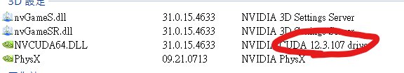
去控制面板確認CUDA版本

Slide 24
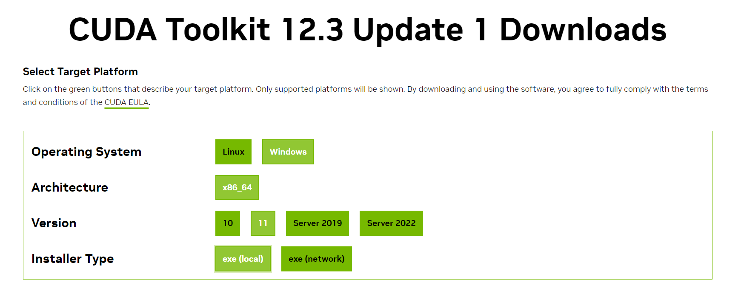
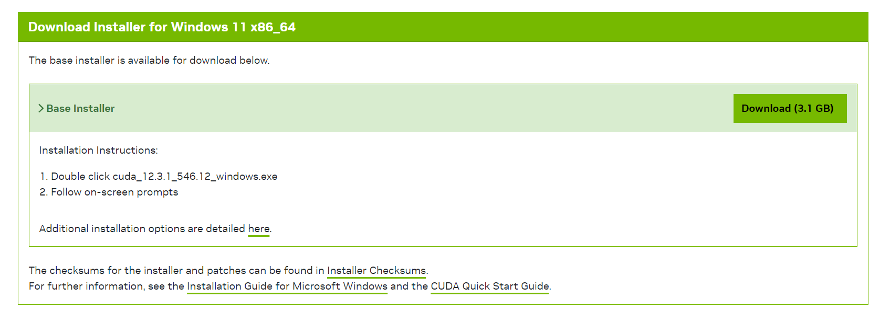
找到相對應的版本(可以降版本，但是不能超過CUDA的版本)

Slide 25
安裝好之後，能在C槽裡找到CUDA

Slide 26
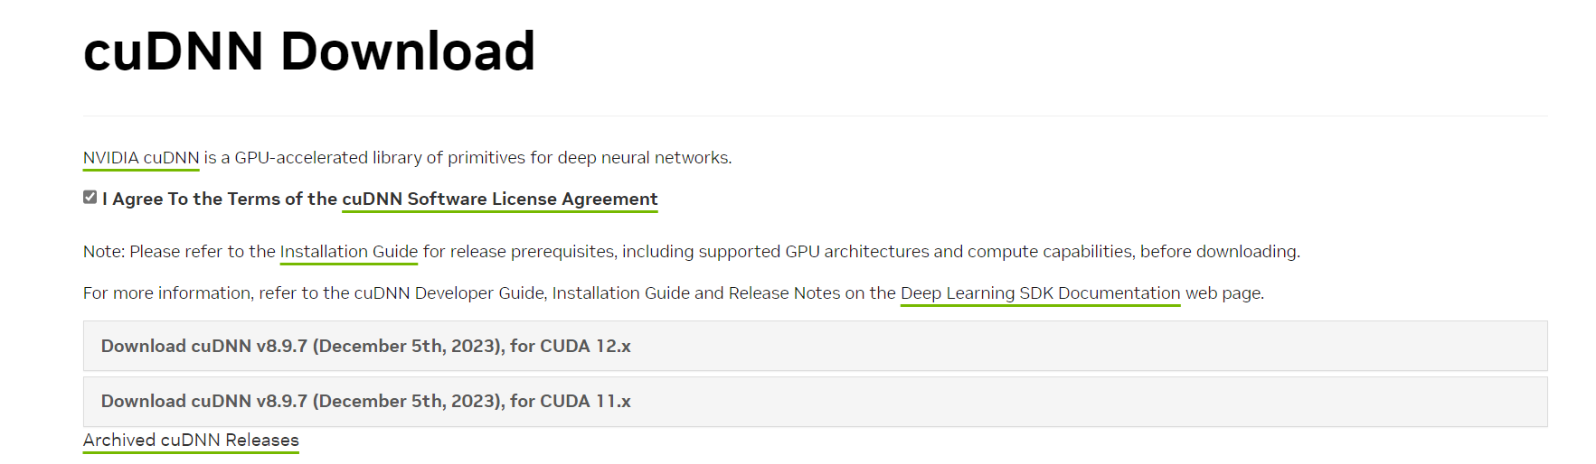
前往CUDNN官網，找到相對應的版本下載

Slide 27
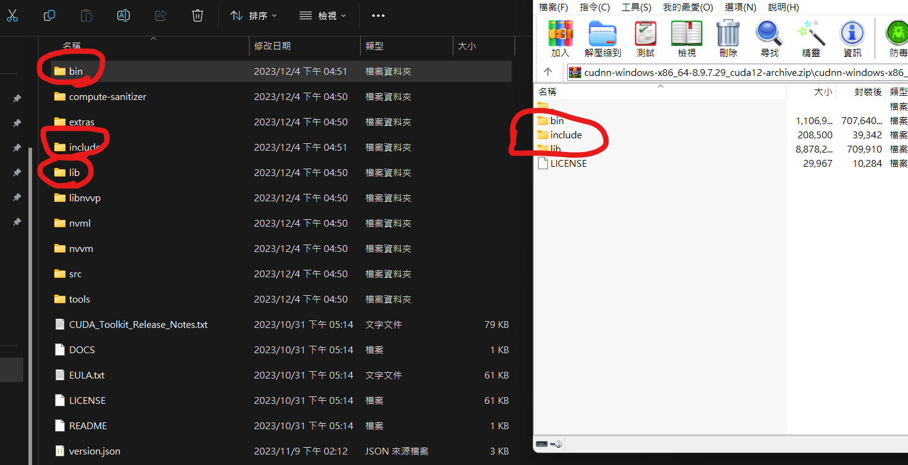
將下載下來的三個資料夾裡的檔案複製到CUDA路徑下相同名字的資料夾裡

Slide 28
將路徑加入環境變數裡

Slide 29
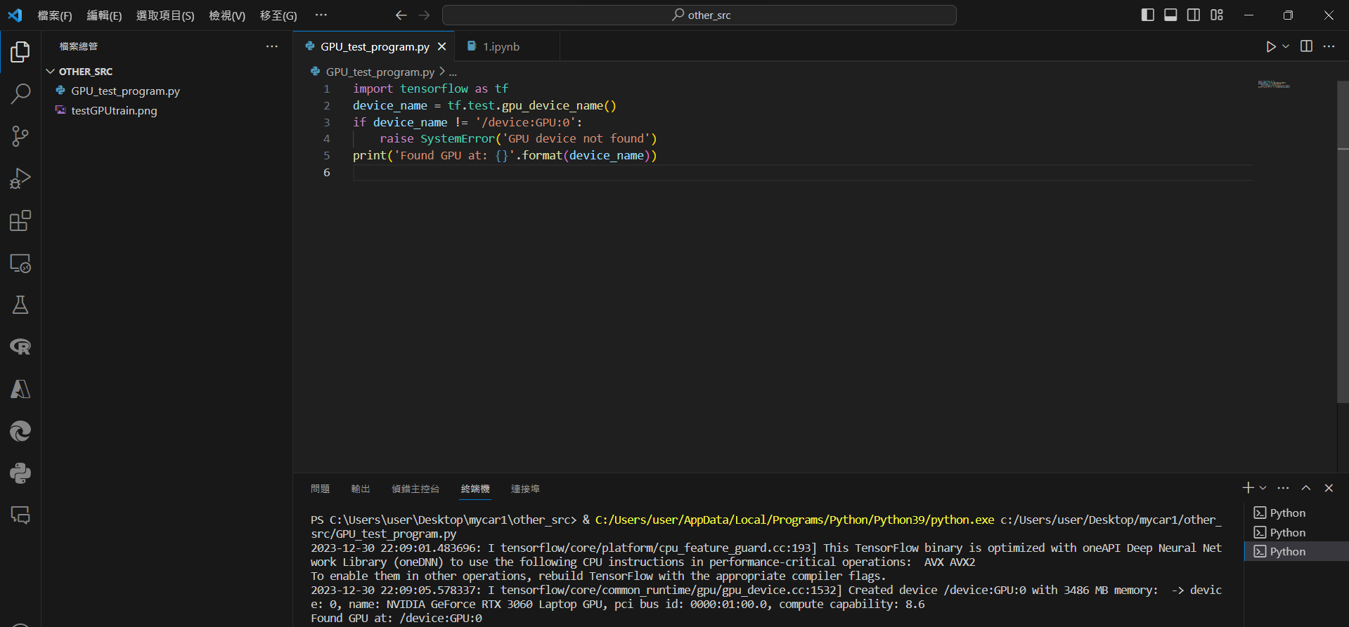
運行測試程式，看看有沒有真的抓到GPU

Slide 30
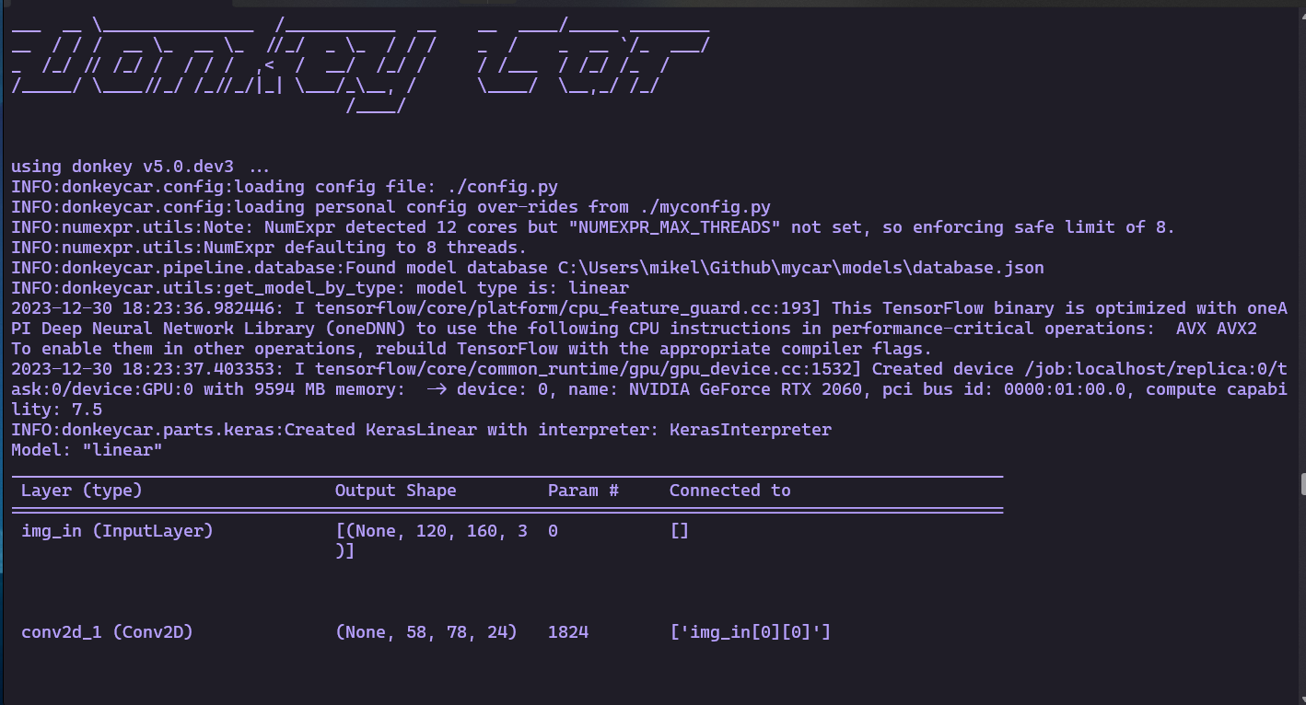
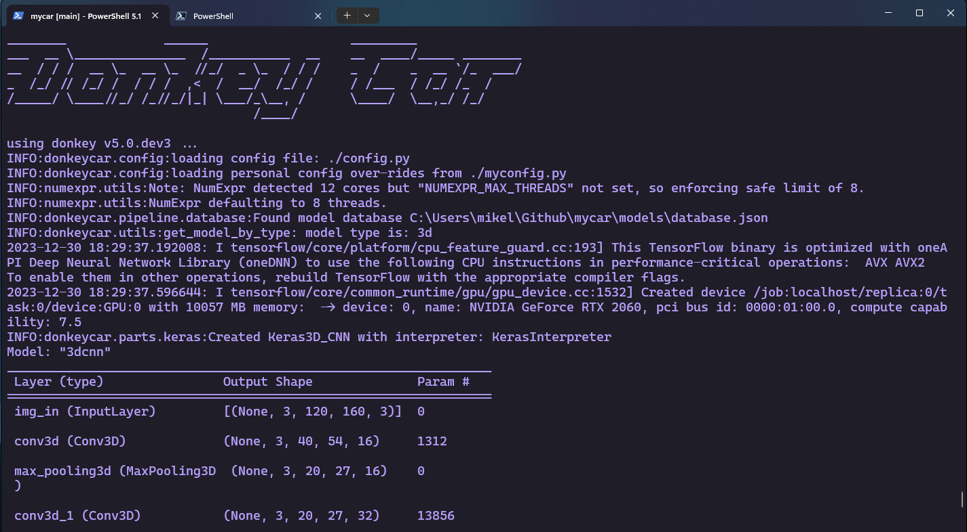
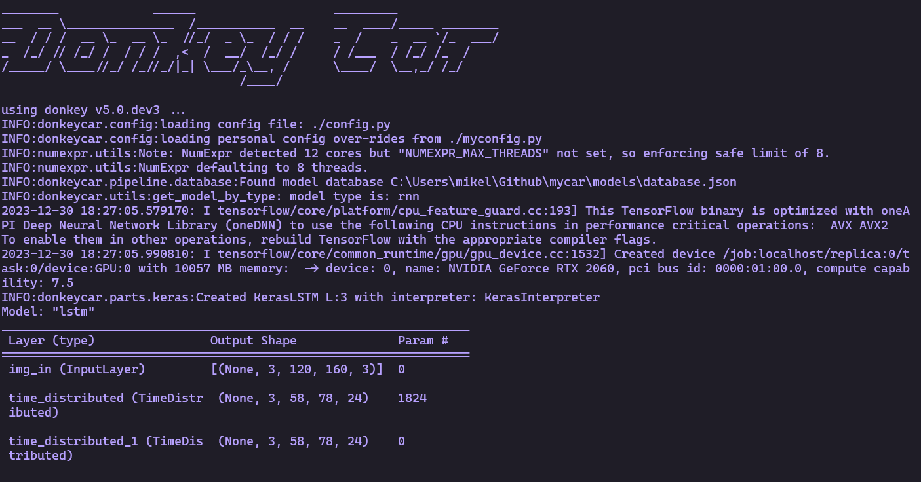
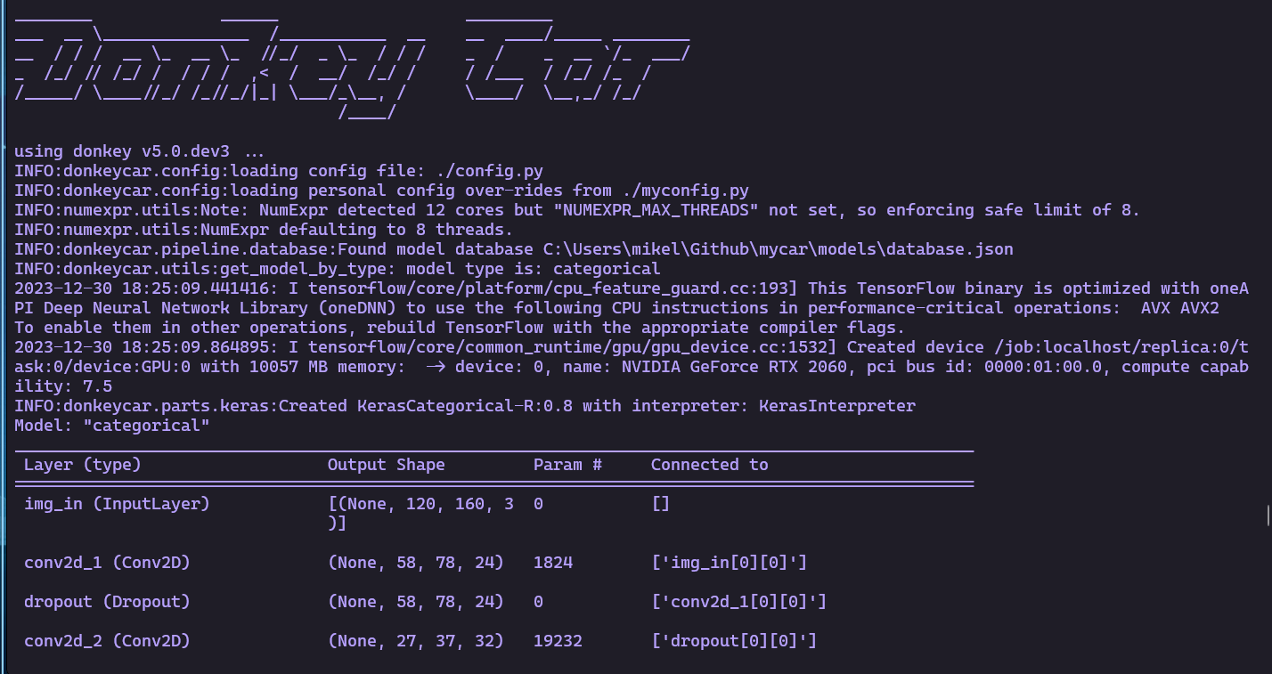
linear、categorical、rnn、3d運行中

Slide 31
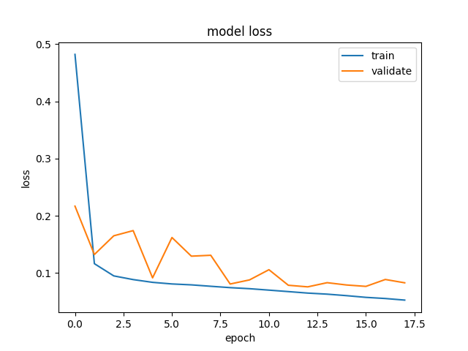
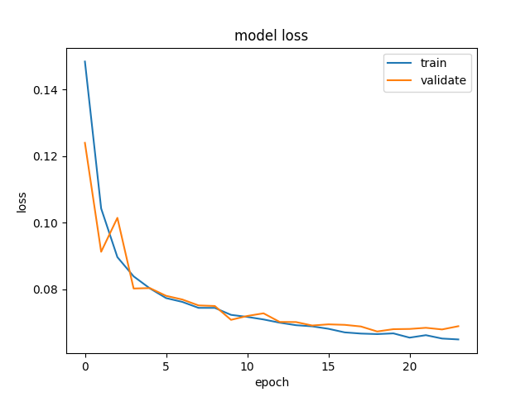
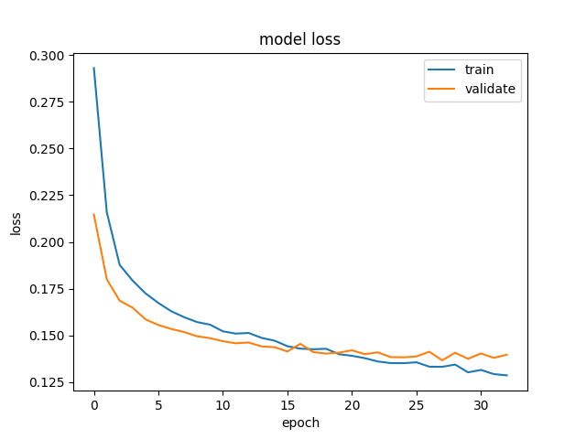
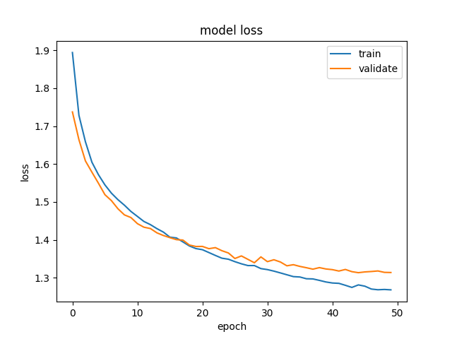

DL模型圖
3d
RNN
線性
分類

Slide 32
認識並學習樹莓派 2. 認識自走車的結構 3. 安裝並運行開發環境 4. 認識深度學習 5. 數據採集並實際運行範例模型
專題目前進度

Slide 33
未來規畫：
設計能夠辨別交通號誌跟紅綠燈的視覺模型
測試其它自走車並比較其差異

Slide 34
組員工作分配
顏駿葳
蔡松宏
楊富荃(Nicholas)
陳彬彬(Mitan)
張孔典
硬體裝配
軟體安裝
馬達參數
測試調度
模型訓練
測試並評估模型
軟體安裝
馬達參數
測試調度
模型訓練
數據採集
測試並評估模型
投影片設計
測試道路設計
數據採集
投影片設計
測試道路設計
數據採集
軟體安裝
馬達參數
測試調度
模型訓練
數據採集
測試並評估模型

Slide 35

參考資料
https://hackmd.io/2Ue1A4mJTCOnrAbsODEgAw?view - 台灣樹莓派課程教材
(CC-BY-NC-SA)
https://docs.donkeycar.com/guide/build_hardware/ - Donkey Car官網
https://www.tensorflow.org/install/gpu?hl=zh-tw – Tensorflow GPU support
https://developer.nvidia.com/cuda-downloads - CUDA Tookit
https://developer.nvidia.com/cudnn - cuDNN

Slide 36




THANK YOU ☺

